Slide 1
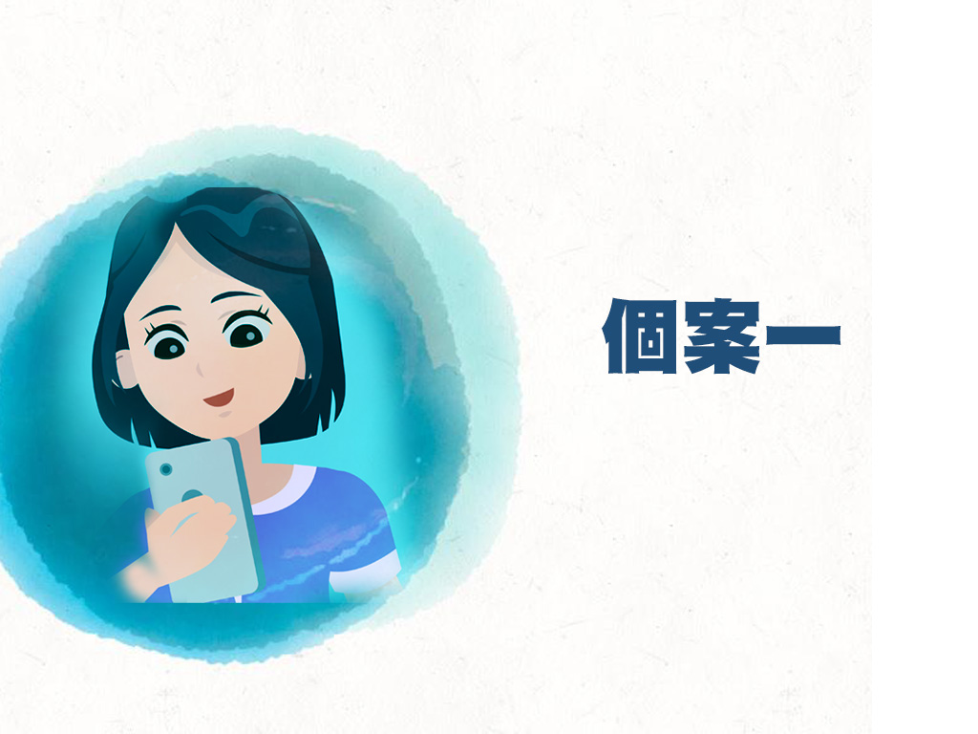

Slide 2
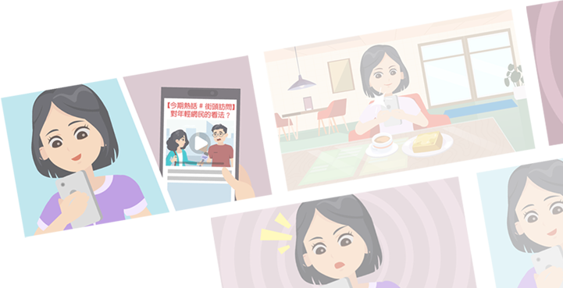
隨着科技進步，人與人之間的聯繫，不再局限於面對面的溝通……

Slide 3
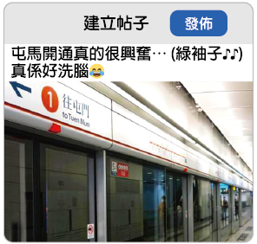
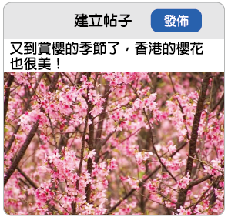
日常生活……

Slide 4
一篇最深印象的網上貼文

Slide 6
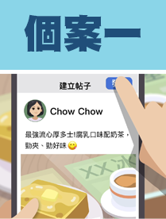
你認同周老師在其社交媒體平台上與朋友(包括學生)分享生活貼文的行為嗎？為甚麼？
就周老師發表有關市民陳先生的貼文內容，你有何看法？

Slide 7
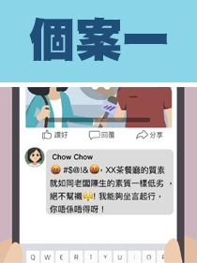
若周老師並非上述貼文的作者，只是轉發朋友的相關貼文內容，你又有何看法？

Slide 8
就教師言行及資訊素養方面，學校的相關守則/校本政策……

Slide 9
弘揚師德、理性尊重
言傳身教，培養學生正面價值觀
時刻注意教師的專業身份，謹言慎行
避免發表主觀失實、粗鄙、具煽動性及強烈仇恨的言論

